Slide 1
网络层服务
数据报网络虚电路网络
网络互连与网络互连设备
网络层拥塞控制
Internet 网络层
路由算法与路由协议
网络层

Slide 2

4.6.2二、距离向量路由选择算法
算法分类
4.6 路由算法与路由协议
链路状态
网络层拥塞控制
距离向量
知识点3：距离向量路由选择算法
层次化路由选择
路由选择协议
距离向量路由选择算法的基础是Bellman-Ford方程（简称B-F方程）。
令d_{x}(y)表示结点x到结点y的路径的最低费用，根据B-F方程，有以下公式：
d_{x}(y) = min {c(x,v)+d_{v}(y)}
v∈ {x的邻居}
3
Z
Y
2
7
X
Notes:
单源最短路径问题的一种算法.由理查德·贝尔曼（Richard Bellman） 和 莱斯特·福特 创立的。

Slide 3
算法分类
4.6 路由算法与路由协议
链路状态
网络层拥塞控制
距离向量
知识点3：距离向量路由选择算法
层次化路由选择
路由选择协议
d_{x}(z) =
3
Z
Y
2
7
X
提示一下：x的邻居有两个

Slide 4
算法分类
4.6 路由算法与路由协议
链路状态
网络层拥塞控制
距离向量
知识点3：距离向量路由选择算法
层次化路由选择
路由选择协议
d_{x}(z) =min {c(x,z)+d_{z}(z) , c(x,y)+d_{y}(z)}
3
Z
Y
2
7
X直接到Z
X到Y，再到Z
X

Slide 5
算法分类
4.6 路由算法与路由协议
链路状态
网络层拥塞控制
距离向量
知识点3：距离向量路由选择算法
层次化路由选择
路由选择协议
d_{x}(z) =min {c(x,z)+d_{z}(z) , c(x,y)+d_{y}(z)}
=min {7+0 , 2+3}
3
Z
Y
2
7
X

Slide 6
算法分类
4.6 路由算法与路由协议
链路状态
网络层拥塞控制
距离向量
知识点3：距离向量路由选择算法
层次化路由选择
路由选择协议
d_{x}(z) =min {c(x,z)+d_{z}(z) , c(x,y)+d_{y}(z)}
=min {7+0 , 2+3}
=min {7,5}
=5
3
Z
Y
2
7
X

Slide 7
算法分类
4.6 路由算法与路由协议
链路状态
网络层拥塞控制
距离向量
知识点3：距离向量路由选择算法
层次化路由选择
路由选择协议
d_{x}(z) =min {c(x,z)+d_{z}(z) , c(x,y)+d_{y}(z)}
=min {7+0 , 2+3}
=min {7,5}
=5
所以得到结点x到结点z的最短路径是{x,y,z}
网络中每个结点x，估计自己到网络中结点y的最短距离，记为D_{x}(y),称为结点x的距离向量。
3
Z
Y
2
7
X

Slide 8
算法分类
4.6 路由算法与路由协议
链路状态
网络层拥塞控制
距离向量
知识点3：距离向量路由选择算法
层次化路由选择
路由选择协议
3
Z
1、路由器分别维护自己的转发表（DV），并且收到邻居的通告。
2、收到通告会进行对比更新。
Y
2
7
X

Slide 9
算法分类
4.6 路由算法与路由协议
链路状态
网络层拥塞控制
距离向量
知识点3：距离向量路由选择算法
层次化路由选择
路由选择协议
x维护的DV
目的 | x的DV | y的DV | z的DV
x
y
z
3
Z
Y
2
7
X

Slide 10
算法分类
4.6 路由算法与路由协议
链路状态
网络层拥塞控制
距离向量
知识点3：距离向量路由选择算法
层次化路由选择
路由选择协议
x维护的DV
目的 | x的DV | y的DV | z的DV
x | 0
y | 2
z | 7
3
Z
Y
2
7
X

Slide 11
算法分类
4.6 路由算法与路由协议
链路状态
网络层拥塞控制
距离向量
知识点3：距离向量路由选择算法
层次化路由选择
路由选择协议
x维护的DV
目的 | x的DV | y的DV | z的DV
x | 0 | ∞ | ∞
y | 2 | ∞ | ∞
z | 7 | ∞ | ∞
3
Z
Y
2
7
X

Slide 12
算法分类
4.6 路由算法与路由协议
链路状态
网络层拥塞控制
距离向量
知识点3：距离向量路由选择算法
层次化路由选择
路由选择协议
y维护的DV
目的 | x的DV | y的DV | z的DV
x | ∞ | 2 | ∞
y | ∞ | 0 | ∞
z | ∞ | 3 | ∞
3
Z
Y
2
7
X

Slide 13
算法分类
4.6 路由算法与路由协议
链路状态
网络层拥塞控制
距离向量
知识点3：距离向量路由选择算法
层次化路由选择
路由选择协议
z维护的DV
目的 | x的DV | y的DV | z的DV
x | ∞ | ∞ | 7
y | ∞ | ∞ | 3
z | ∞ | ∞ | 0
3
Z
Y
2
7
X

Slide 14
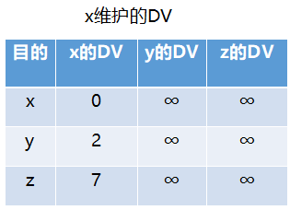
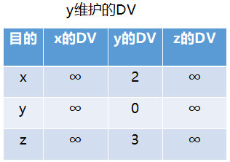
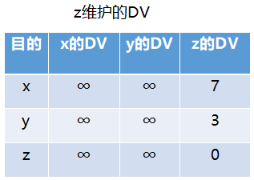
x维护的DV
目的 | x的DV | y的DV | z的DV
x | 0 | 2 | 7
y | 2 | 0 | 3
z | 7 | 3 | 0
y维护的DV
目的 | x的DV | y的DV | z的DV
x | 0 | 2 | 7
y | 2 | 0 | 3
z | 7 | 3 | 0
z维护的DV
目的 | x的DV | y的DV | z的DV
x | 0 | 2 | 7
y | 2 | 0 | 3
z | 7 | 3 | 0

Slide 15
x维护的DV
目的 | x的DV | y的DV | z的DV
x | 0 | 2 | 7
y | 2 | 0 | 3
z | 7 | 3 | 0
3
Z
Y
2
7
X

Slide 16
x维护的DV
目的 | x的DV | y的DV | z的DV
x | 0 | 2 | 7
y | 2 | 0 | 3
z | 5 | 3 | 0
3
Z
Y
2
7
X

Slide 17
x维护的DV
目的 | x的DV | y的DV | z的DV
x | 0 | 2 | 7
y | 2 | 0 | 3
z | 5 | 3 | 0
y维护的DV
目的 | x的DV | y的DV | z的DV
x | 0 | 2 | 7
y | 2 | 0 | 3
z | 7 | 3 | 0
z维护的DV
目的 | x的DV | y的DV | z的DV
x | 0 | 2 | 5
y | 2 | 0 | 3
z | 7 | 3 | 0

Slide 18
x维护的DV
x维护的DV
目的 | x的DV | y的DV | z的DV
x | 0 | 2 | 7
y | 2 | 0 | 3
z | 5 | 3 | 0
目的 | x的DV | y的DV | z的DV
x | 0 | 2 | 5
y | 2 | 0 | 3
z | 5 | 3 | 0
y维护的DV
y维护的DV
目的 | x的DV | y的DV | z的DV
x | 0 | 2 | 7
y | 2 | 0 | 3
z | 7 | 3 | 0
目的 | x的DV | y的DV | z的DV
x | 0 | 2 | 5
y | 2 | 0 | 3
z | 5 | 3 | 0
z维护的DV
z维护的DV
目的 | x的DV | y的DV | z的DV
x | 0 | 2 | 5
y | 2 | 0 | 3
z | 7 | 3 | 0
目的 | x的DV | y的DV | z的DV
x | 0 | 2 | 5
y | 2 | 0 | 3
z | 5 | 3 | 0

Slide 19
算法分类
4.6 路由算法与路由协议
链路状态
网络层拥塞控制
距离向量
知识点3：距离向量路由选择算法
层次化路由选择
路由选择协议
1、x,y,z结点先初始化，得到初始化向量DV；
2、邻居结点进行第一次DV交换。x的距离向量(0，2，7)变为(0，2，5)，z的距离向量(7，3，0)变为(5，3，0)，结点y未发生改变。结点x和z需要把新的距离向量通告给邻居，y不需要通告。
3、x,y,z分别收到了新的通告，再次基于B-F方程，计算最短距离。均为发生改变，各结点均收敛。

Slide 20
算法分类
4.6 路由算法与路由协议
链路状态
网络层拥塞控制
距离向量
知识点4：层次化路由选择
层次化路由选择
路由选择协议
LS算法：需要全网广播链路状态分组。
DV算法：需要在邻居路由器之间交换距离向量。
应用在合理的网络规模范围内
Notes:
如果把这些用于大规模网络，网络设备数量庞大，无论是链路状态分组广播，还是距离向量之间的交换，都会极大的消耗网络的带宽与时间，并且算法收敛会很慢。

Slide 21
算法分类
4.6 路由算法与路由协议
链路状态
网络层拥塞控制
距离向量
知识点4：层次化路由选择
层次化路由选择
路由选择协议
2A
2B
3A
3B
AS2
AS3
2C
3C
1A
1B
AS1
1C

Slide 22
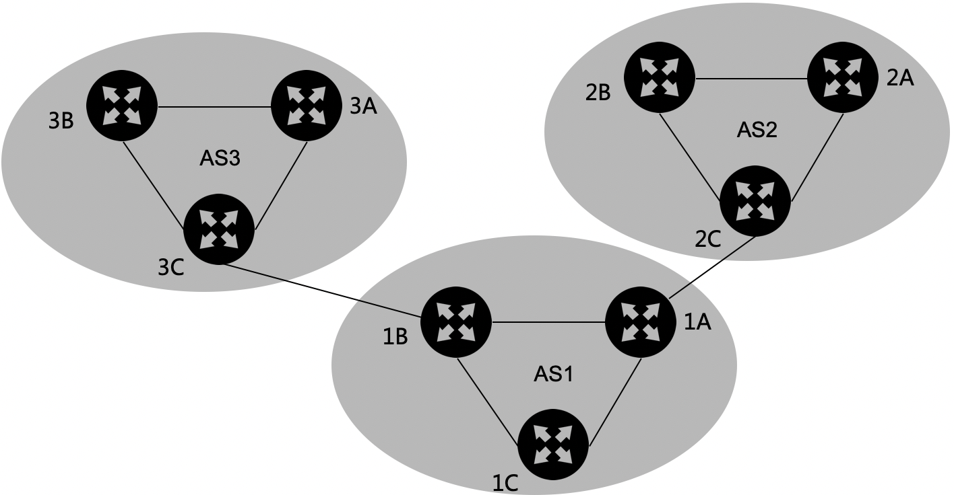
算法分类
4.6 路由算法与路由协议
链路状态
网络层拥塞控制
距离向量
知识点4：层次化路由选择
层次化路由选择
路由选择协议
自治系统（autonomous system，AS）：互联网按组织边界、管理边界、网络技术边界或功能划分为多个自治系统。每个自治系统由运行相同路由协议和路由选择算法的路由器组成。

Slide 23
算法分类
4.6 路由算法与路由协议
链路状态
网络层拥塞控制
距离向量
知识点4：层次化路由选择
层次化路由选择
路由选择协议
自治系统（autonomous system，AS）：互联网按组织边界、管理边界、网络技术边界或功能划分为多个自治系统。每个自治系统由运行相同路由协议和路由选择算法的路由器组成。
网关路由器：每个AS存在至少一个与其他AS互连的路由器。

Slide 24
算法分类
4.6 路由算法与路由协议
链路状态
网络层拥塞控制
距离向量
知识点4：层次化路由选择
层次化路由选择
路由选择协议
层次化路由选择：实现大规模网络路由选择最有效、可行的解决方案。

Slide 25
算法分类
4.6 路由算法与路由协议
链路状态
网络层拥塞控制
距离向量
知识点4：层次化路由选择
层次化路由选择
路由选择协议
层次化路由选择原理：
将大规模互联网的路由划分为两层：
1、自治系统内路由选择
2、自治系统间路由选择

Slide 26
算法分类
4.6 路由算法与路由协议
链路状态
网络层拥塞控制
距离向量
知识点4：层次化路由选择
层次化路由选择
路由选择协议
层次化路由选择原理：
将大规模互联网的路由划分为两层：
1、自治系统内路由选择：计算到达自治系统内目的网络的路由。
2、自治系统间路由选择：负责其他自治系统网络的可达性信息。

Slide 27
算法分类
4.6 路由算法与路由协议
链路状态
网络层拥塞控制
距离向量
知识点4：层次化路由选择
层次化路由选择
路由选择协议
层次化路由选择原理：
将大规模互联网的路由划分为两层：
1、自治系统内路由选择：计算到达自治系统内目的网络的路由。
2、自治系统间路由选择：负责其他自治系统网络的可达性信息。
路由器转发表：由自治系统内路由选择协议和自治系统间路由选择协议共同设置。

Slide 28
算法分类
4.6 路由算法与路由协议
链路状态
网络层拥塞控制
距离向量
知识点5：Internet路由选择协议
层次化路由选择
路由选择协议
Internet自治系统内路由选择协议称为内部网关协议(IGP)
Interior Gateway Protocol
层次化路由选择
Internet自治系统间路由选择协议称为外部网关协议(EGP)
Exterior Gateway Protocol

Slide 29
算法分类
4.6 路由算法与路由协议
链路状态
网络层拥塞控制
距离向量
知识点5：Internet路由选择协议
层次化路由选择
路由选择协议
路由信息协议(Routing Information Protocol，RIP)
开放最短路径优先协议(Open Shortest Path First，OSPF)
IGP
层次化路由选择
EGP
边界网关协议(Border Gateway Protocol，BGP)

Slide 30
算法分类
4.6 路由算法与路由协议
链路状态
网络层拥塞控制
距离向量
知识点5：Internet路由选择协议
层次化路由选择
路由选择协议
RIP：广泛使用，基于距离向量路由选择算法的IGP。
RIP报文：封装进UDP数据报。
RIP特性：
第一、在度量路径时采用的是跳数。
第二、RIP的费用定义在源路由器和目的子网之间。
第三、RIP被限制的网络直径不超过15跳的自治系统内使用。

Slide 31
算法分类
4.6 路由算法与路由协议
链路状态
网络层拥塞控制
距离向量
知识点5：Internet路由选择协议
层次化路由选择
路由选择协议
F
z
w
A
x
B
C
y
E
D
使用RIP的简单自治系统示例
Notes:
展示的是简单RIP自治系统。

Slide 32
算法分类
4.6 路由算法与路由协议
链路状态
网络层拥塞控制
距离向量
知识点5：Internet路由选择协议
层次化路由选择
路由选择协议
某一时刻,B收到了A的RIP通告。
路由器B上的转发表
目的子网 | 下一跳路由器 | 到目的子网的跳数
w | A | 2
x | - | 1
y | C | 2
z | C | 10
… | … | …

Slide 33
算法分类
4.6 路由算法与路由协议
链路状态
网络层拥塞控制
距离向量
知识点5：Internet路由选择协议
层次化路由选择
路由选择协议
某一时刻,B收到了A的RIP通告。
路由器B上的转发表
来自路由器A的RIP通告
目的子网 | 下一跳路由器 | 到目的子网的跳数
w | A | 2
x | - | 1
y | C | 2
z | C | 10
… | … | …
目的子网 | 下一跳路由器 | 到目的子网的跳数
w | - | 1
x | - | 1
z | F | 3
… | … | …

Slide 34
路由器B上的转发表
来自路由器A的RIP通告
目的子网 | 下一跳路由器 | 到目的子网的跳数
w | A | 2
x | - | 1
y | C | 2
z | C | 10
… | … | …
目的子网 | 下一跳路由器 | 到目的子网的跳数
w | - | 1
x | - | 1
z | F | 3
… | … | …
1
子网W
1
子网X
路由器B
路由器A
子网Y
3
子网Z

Slide 35
路由器B上的转发表
来自路由器A的RIP通告
目的子网 | 下一跳路由器 | 到目的子网的跳数
w | A | 2
x | - | 1
y | C | 2
z | C | 10
… | … | …
目的子网 | 下一跳路由器 | 到目的子网的跳数
w | - | 1
x | - | 1
z | F | 3
… | … | …
路由器B根据路由器A的RIP通告更新后的转发表
目的子网 | 下一跳路由器 | 到目的子网的跳数

Slide 36
路由器B上的转发表
目的子网 | 下一跳路由器 | 到目的子网的跳数
w | A | 2
x | - | 1
y | C | 2
z | C | 10
… | … | …
1
子网W
1
子网X
路由器B
路由器A
子网Y
3
子网Z
路由器B根据路由器A的RIP通告更新后的转发表
目的子网 | 下一跳路由器 | 到目的子网的跳数

Slide 37
路由器B上的转发表
目的子网 | 下一跳路由器 | 到目的子网的跳数
w | A | 2
x | - | 1
y | C | 2
z | C | 10
… | … | …
1
子网W
1
子网X
路由器B
路由器A
子网Y
3
子网Z
路由器B根据路由器A的RIP通告更新后的转发表
目的子网 | 下一跳路由器 | 到目的子网的跳数
w

Slide 38
路由器B上的转发表
目的子网 | 下一跳路由器 | 到目的子网的跳数
w | A | 2
x | - | 1
y | C | 2
z | C | 10
… | … | …
1
子网W
1
子网X
路由器B
路由器A
子网Y
3
子网Z
路由器B根据路由器A的RIP通告更新后的转发表
目的子网 | 下一跳路由器 | 到目的子网的跳数
w | A | 2

Slide 39
路由器B上的转发表
目的子网 | 下一跳路由器 | 到目的子网的跳数
w | A | 2
x | - | 1
y | C | 2
z | C | 10
… | … | …
1
子网W
1
子网X
路由器B
路由器A
子网Y
3
子网Z
路由器B根据路由器A的RIP通告更新后的转发表
目的子网 | 下一跳路由器 | 到目的子网的跳数
w | A | 2
x | - | 1
y | C | 2

Slide 40
路由器B上的转发表
目的子网 | 下一跳路由器 | 到目的子网的跳数
w | A | 2
x | - | 1
y | C | 2
z | C | 10
… | … | …
1
子网W
1
子网X
路由器B
路由器A
子网Y
3
子网Z
路由器B根据路由器A的RIP通告更新后的转发表
目的子网 | 下一跳路由器 | 到目的子网的跳数
w | A | 2
x | - | 1
y | C | 2
z | A | 4
… | … | …

Slide 41
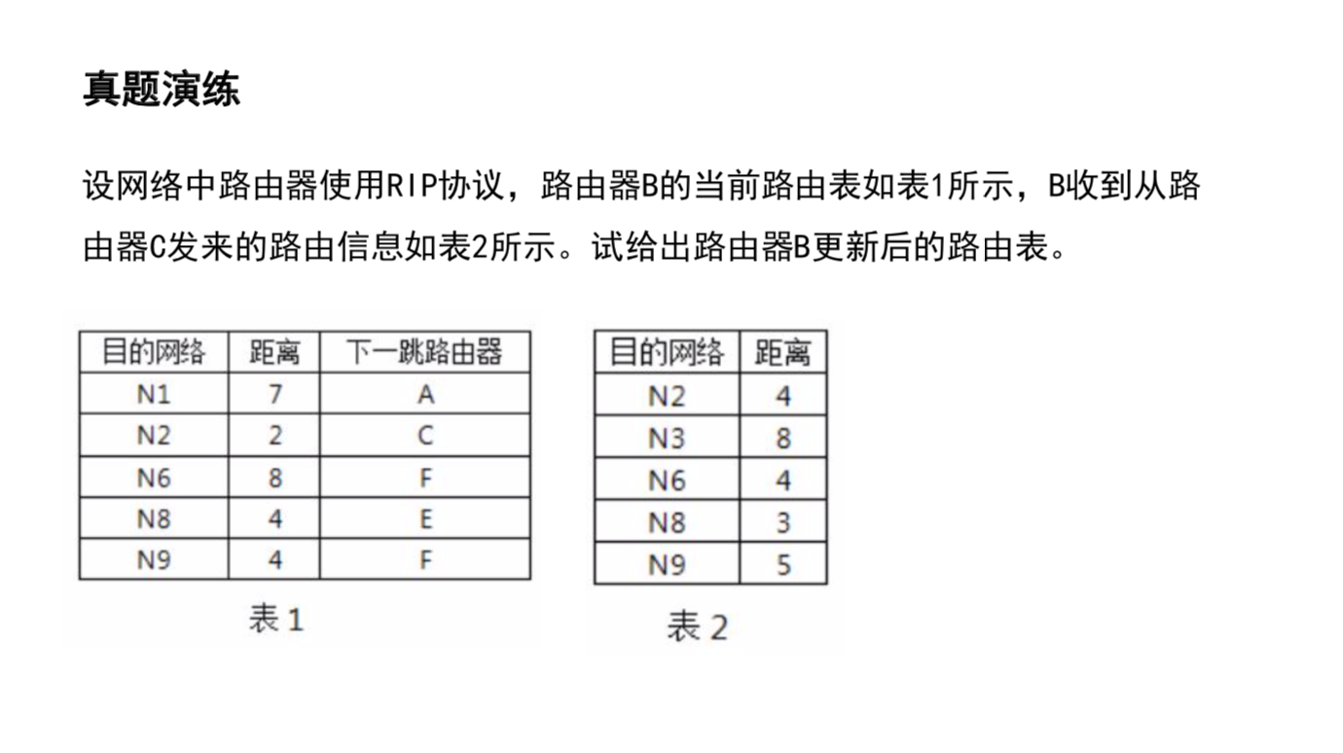

Slide 42
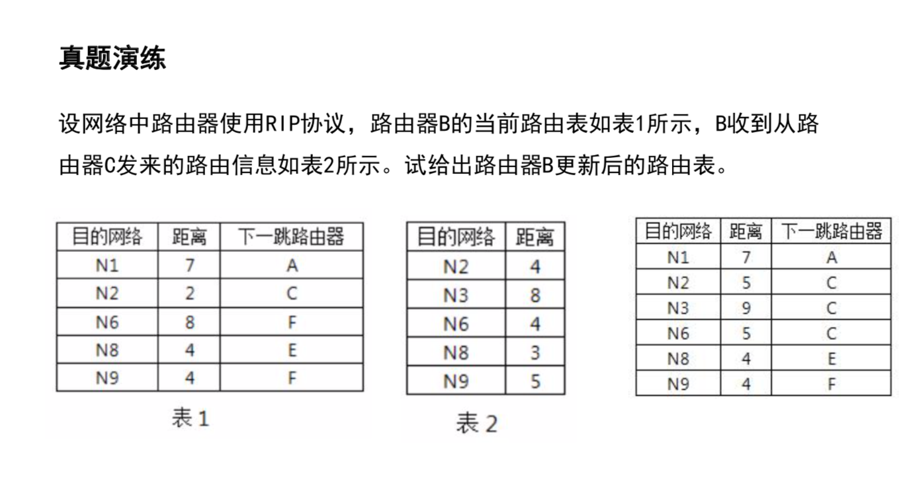

Slide 43
算法分类
4.6 路由算法与路由协议
链路状态
网络层拥塞控制
距离向量
知识点5：Internet路由选择协议
层次化路由选择
路由选择协议
OSPF：较大规模的AS。链路状态选择算法。
直接封装在IP数据报传输。
Notes:
安全：OSPF报文，经过认证。
允许使用多条相同费用路径，这样防止在具有多条从源到目的的费用相同的路径时，所有流量都发往其中一条路径。
区别费用：如果你是紧急数据，我就多收点钱。你可以先走
单播路由和多播路由

Slide 44
算法分类
4.6 路由算法与路由协议
链路状态
网络层拥塞控制
距离向量
知识点5：Internet路由选择协议
层次化路由选择
路由选择协议
OSPF的优点：
安全
支持多条相同费用路径
支持区别化费用度量
支持单播路由与多播路由
分层路由
Notes:
安全：OSPF报文，经过认证。
允许使用多条相同费用路径，这样防止在具有多条从源到目的的费用相同的路径时，所有流量都发往其中一条路径。
区别费用：如果你是紧急数据，我就多收点钱。你可以先走
单播路由和多播路由

Slide 45
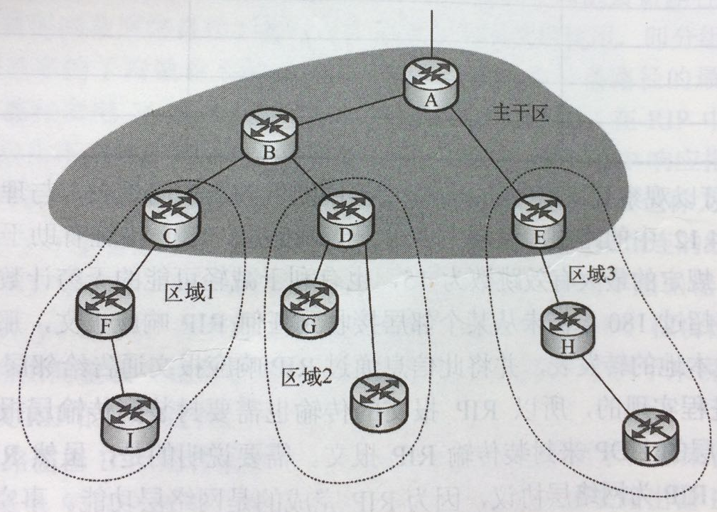
算法分类
4.6 路由算法与路由协议
链路状态
网络层拥塞控制
距离向量
知识点5：Internet路由选择协议
层次化路由选择
路由选择协议
OSPF
AS边界路由器
主干路由器
区域边界路由器

Slide 46
算法分类
4.6 路由算法与路由协议
链路状态
网络层拥塞控制
距离向量
知识点5：Internet路由选择协议
层次化路由选择
路由选择协议
BGP：实现跨自治系统的路由信息交换。典型版本是BGP4。
BGP应用进程实现的，传输层使用TCP。
每个AS可以通过BGP实现如下功能：
1）从相邻AS获取某子网的可达性信息
2）向本AS内部的所有路由器传播跨AS的某子网可达性信息
3）基于某子网可达性信息和AS路由策略，决定到达该子网的最佳路由

Slide 47
算法分类
4.6 路由算法与路由协议
链路状态
网络层拥塞控制
距离向量
知识点5：Internet路由选择协议
层次化路由选择
路由选择协议
BGP：实现跨自治系统的路由信息交换。典型版本是BGP4。
BGP传输层使用TCP。
每个AS可以通过BGP实现如下功能：
1）从相邻AS获取某子网的可达性信息
2）向本AS内部的所有路由器传播跨AS的某子网可达性信息
3）基于某子网可达性信息和AS路由策略，决定到达该子网的最佳路由

Slide 48
算法分类
4.6 路由算法与路由协议
链路状态
网络层拥塞控制
距离向量
知识点5：Internet路由选择协议
层次化路由选择
路由选择协议
BGP主要有4种报文：
1）OPEN（打开）报文，用来与BGP对等方建立BGP会话
2）UPDATE（更新）报文，用来通告某一路由可达性信息，或者撤销已有路由
3）KEEPALIVE（保活）报文，用于对打开报文的确认，或周期性地证实会话的有效
4）NOTIFICATION（通知）报文，用来通告差错

Slide 49
算法分类
4.6 路由算法与路由协议
链路状态
网络层拥塞控制
距离向量
知识点5：Internet路由选择协议
层次化路由选择
路由选择协议
协议名称 | 封装 | 适用范围
RIP | UDP数据报 | 较小AS内
OSPF | IP数据报 | 大规模AS内
BGP | TCP | 跨AS

Slide 50
练习题
1、下列路由算法中，属于动态路由选择算法的是（ ）。 选择题
A:最短路由选择算法
B:链路状态路由算法
C:泛射路由选择算法
D:基于流量路由选择

Slide 51
练习题
1、下列路由算法中，属于动态路由选择算法的是（ B ）。 选择题
A:最短路由选择算法
B:链路状态路由算法
C:泛射路由选择算法
D:基于流量路由选择

Slide 52
练习题
2、路由选择的核心是（ ）。 填空题

Slide 53
练习题
2、路由选择的核心是（ 路由选择算法 ）。 填空题

Slide 54
练习题
3、Internet的自治系统内路由选择协议称为内部网关协议，简写为（ ）。 选择题
A:RIP
B:IGP
C:EGP
D:BGP

Slide 55
练习题
3、Internet的自治系统内路由选择协议称为内部网关协议，简写为（ B ）。 选择题
A:RIP
B:IGP
C:EGP
D:BGP

Slide 56
练习题
4、下列不属于BGP报文的是（ ）。 选择题
A:OPEN报文
B:CLOSE报文
C:UPDATE报文
D:KEEPALIVE报文

Slide 57
练习题
4、下列不属于BGP报文的是（ B ）。 选择题
A:OPEN报文
B:CLOSE报文
C:UPDATE报文
D:KEEPALIVE报文

Slide 58
练习题
5、下列不属于OSPF的优点的是（ ）。 选择题
A:支持多条不同费用路径
B:支持区别化费用度量
C:支持单播路由与多播路由
D:分层路由

Slide 59
练习题
5、下列不属于OSPF的优点的是（ A ）。 选择题
A:支持多条不同费用路径
B:支持区别化费用度量
C:支持单播路由与多播路由
D:分层路由

Slide 60
练习题
6、实现大规模网络路由选择最有效的、可行的解决方案就是（ ）。 填空题

Slide 61
练习题
6、实现大规模网络路由选择最有效的、可行的解决方案就是（层次化路由选择）。 填空题

Slide 62
练习题
7、距离向量路由选择算法的基础是（ ）。 选择题
A:B-F方程
B:Dijkstra算法
C:RIP
D:OSPF

Slide 63
练习题
7、距离向量路由选择算法的基础是（ A ）。 选择题
A:B-F方程
B:Dijkstra算法
C:RIP
D:OSPF

Slide 64
练习题
8、Internet典型的外部网关协议是（ ）。 选择题
A:RIP
B:BGP
C:OSPF
D:IGP

Slide 65
练习题
8、Internet典型的外部网关协议是（ B ）。 选择题
A:RIP
B:BGP
C:OSPF
D:IGP

Slide 66
练习题
9、下列路由选择算法中，属于分布式路由选择算法的是（ ）。 选择题
A:静态路由选择算法
B:负载迟钝的路由选择算法
C:距离向量路由选择算法
D:链路状态路由选择算法

Slide 67
练习题
9、下列路由选择算法中，属于分布式路由选择算法的是（ C ）。 选择题
A:静态路由选择算法
B:负载迟钝的路由选择算法
C:距离向量路由选择算法
D:链路状态路由选择算法

Slide 68
练习题
10、链路状态路由选择算法利用 Dijkstra 算法求最短路径时，在Dijkstra算法中，需要记录的信息不包括（ ）。 选择题
A:到本次迭代为止，源结点(计算结点)到目的结点v的当前路径距离
B:到本次迭代为止，在源结点到目的结点v的当前路径上，结点v的前序结点
C:结点x与结点y之间直接链路的费用
D:路径距离的集合

Slide 69
练习题
10、链路状态路由选择算法利用 Dijkstra 算法求最短路径时，在Dijkstra算法中，需要记录的信息不包括（ D ）。 选择题
A:到本次迭代为止，源结点(计算结点)到目的结点v的当前路径距离
B:到本次迭代为止，在源结点到目的结点v的当前路径上，结点v的前序结点
C:结点x与结点y之间直接链路的费用
D:路径距离的集合

Slide 70
练习题
11、在Internet的路由选择协议中，下列关于RIP和OSPF区别的说法中错误的是（ ）。 选择题
A:RIP主要应用于较小规模的AS，而OSPF则更多地应用于较大规模的AS
B:RIP是一种基于距离向量路由选择算法的IGP，而 OSPF 基于链路状态选择算法
C:RIP将无向图中边的权值（即费用）固定为跳数，而OSPF对权值表示的意义没有限制
D:OSPF与RIP都是IGP, 都封装到UDP报文段中传输

Slide 71
练习题
11、在Internet的路由选择协议中，下列关于RIP和OSPF区别的说法中错误的是（ D ）。 选择题
A:RIP主要应用于较小规模的AS，而OSPF则更多地应用于较大规模的AS
B:RIP是一种基于距离向量路由选择算法的IGP，而 OSPF 基于链路状态选择算法
C:RIP将无向图中边的权值（即费用）固定为跳数，而OSPF对权值表示的意义没有限制
D:OSPF与RIP都是IGP, 都封装到UDP报文段中传输

Slide 72
第5章：数据链路层与局域网

Slide 73
北京
石家庄

Slide 74




北京
石家庄

Slide 75
第5章 数据链路层与局域网
数据链路层服务
差错控制
多路访问控制协议
局域网
点对点链路协议

Slide 76
5.1第一节 数据链路层服务
5.1 数据链路层服务
知识点1：数据链路层提供的服务内容
结点：主机、路由器。
链路：网络中两个结点之间的物理通道
数据链路：网络中两个结点之间的逻辑通道，把实现控制数据传输协议的硬件和软件加到链路上就构成数据链路。
Notes:
链路的传输介质主要有双绞线、光纤。可以分为有线链路和无线链路。

Slide 77
5.1 数据链路层服务
知识点1：数据链路层提供的服务内容
数据链路层：负责通过一条链路，从一个结点向另一个物理链路直接相连的相邻结点，传送网络层数据报，中间不经过任何其他交换结点。
数据链路在物理链路之上，基于通信协议来控制数据帧传输的逻辑数据通路，实现数据链路层协议的典型硬件实体是：网络适配器（NIC,网卡）

Slide 78
5.1 数据链路层服务
知识点1：数据链路层提供的服务内容
数据链路层的传输单元称为帧。
数据链路层提供的服务：组帧、链路接入、可靠交付、差错控制。

Slide 79
5.1 数据链路层服务
知识点1：数据链路层提供的服务内容
1）组帧(成帧)
发送结点
接收结点
数据报
数据报
帧头（帧首）
数据报
帧尾
帧头
数据报
帧尾
数据报与帧
Notes:
数据链路层的将传输的数据封装成帧，称为

Slide 80
5.1 数据链路层服务
知识点1：数据链路层提供的服务内容
1）组帧
帧头(帧首)：发送结点和接收结点的地址信息、定界字符。
帧尾：用于差错检测的差错编码。
2）链路接入
物理链路可以分为点对点链路和广播链路。
点对点链路：发送结点和接收结点独占信道。
广播链路：通信链路被多个结点共享。
Notes:
定界字符：区分帧头。帧尾。
比特串：帧头的第一个字节：01111110
帧尾的最后一个字节：01111110

Slide 81
5.1 数据链路层服务
知识点1：数据链路层提供的服务内容
3）可靠交付
无线链路（出错率高）：支持可靠数据传输。
光纤、双绞线（出错率低）：不提供可靠数据传输服务。
4）差错控制
数据链路层帧在物理媒介上的传播过程，可能会出现比特翻转的差错。
误比特率：出现差错的比特数/传输比特总数

Slide 82
5.1 数据链路层服务
知识点1：数据链路层提供的服务内容
数据链路层提供的服务：
1）组帧
2）链路接入
3）可靠交付
4）差错控制

Slide 83
练习题
1、数据链路层传输的数据单元称（ ）。 选择题
A:报文
B:帧
C:段
D:数据报

Slide 84
练习题
1、数据链路层传输的数据单元称（ B ）。 选择题
A:报文
B:帧
C:段
D:数据报

Slide 85
练习题
2、下列不属于数据链路层提供的服务的是（ ）。 选择题
A:数据报
B:链路接入
C:可靠交付
D:差错控制

Slide 86
练习题
2、下列不属于数据链路层提供的服务的是（ A ）。 选择题
A:数据报
B:链路接入
C:可靠交付
D:差错控制

Slide 87
练习题
3、实现数据链路层功能的典型硬件实体是（ ）。 填空题

Slide 88
练习题
3、实现数据链路层功能的典型硬件实体是（ 网络适配器 ）。 填空题

Slide 89
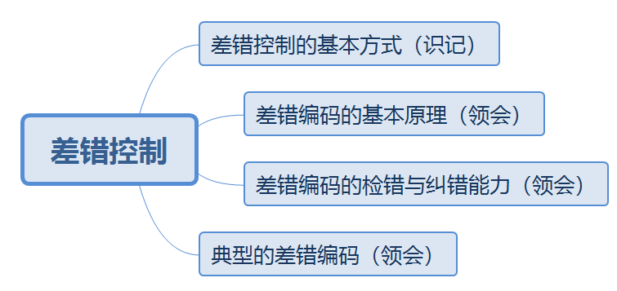
5.2 差错控制
本节知识点：

Slide 90
5.2 差错控制
知识点1：差错控制的基本方式
信号在信道传输过程中，会受到各种噪声的干扰，从而导致传输差错。
随机噪声——随机差错或独立差错
冲击噪声——突发差错。通常是连续或成片的信息差错，差错之间具有相关性，差错通常集中发生在某段信息。突发错误发生的第一位错误与最后一位错误之间的长度称为突发长度。
Notes:
随机噪声：一类是信道固有的、例如说信道的介质引起的。
冲击噪声：常由外界因素引起。例如：雷击，电机启停。是传输中的主要差错。

Slide 91
5.2.0零、差错控制
5.2 差错控制
知识点1：差错控制的基本方式
差错控制：通过差错编码技术，实现对信息传输差错的检测，并基于某种机制运行差错纠正和处理。

Slide 92
5.2 差错控制
知识点1：差错控制的基本方式
基本方式 | 特点
检错重发
前向纠错
反馈校验
检错丢弃

Slide 93
5.2 差错控制
知识点1：差错控制的基本方式
一、检错重发：利用差错编码。
发送端：待发送数据进行差错编码，然后发送。
接收端：利用差错编码检测数据是否出错。若出错，接收端请求发送端重发数据加以纠正。

Slide 94
5.2.1.2前向纠错
5.2 差错控制
知识点1：差错控制的基本方式
二、前向纠错(Forward Error Correction，FEC )：利用纠错编码。
发送端：对数据进行纠错编码，然后发送。
接收端：收到数据，利用纠错编码进行差错检测，且纠错。
适用：单工链路、对实时性要求比较高的应用。

Slide 95
5.2 差错控制
知识点1：差错控制的基本方式
三、反馈校验：
接收端：将收到的数据原封不动发回发送端。
发送端：通过对比接收端反馈的数据与发送的数据确认接收端是否正确接收的已发送数据。若有不同，立即重传数据。
优点：原理简单，易于实现，无须差错编码；
缺点：需要相同传输能力的反向信道，传输效率低，实时性差。

Slide 96
5.2 差错控制
知识点1：差错控制的基本方式
四、检错丢弃：网络应用对可靠性要求不高，可以采用不纠正出错数据，直接丢弃错误数据。适用于实时性较高的系统。

Slide 97
5.2 差错控制
知识点1：差错控制的基本方式
基本方式 | 特点
检错重发 | 重发数据加以纠正
前向纠错 | 检错、定位、纠正。
反馈校验 | 数据返回
检错丢弃 | 实时性较高的系统

Slide 98
练习题
1、在物理信道传输数据时产生差错的主要原因是（ ）。 选择题
A:未能实现帧的同步
B:未做差错校验
C:差错控制方法不当
D:冲击噪声

Slide 99
练习题
1、在物理信道传输数据时产生差错的主要原因是（ D ）。 选择题
A:未能实现帧的同步
B:未做差错校验
C:差错控制方法不当
D:冲击噪声

Slide 100
练习题
2、在接收端发现码元错误的位置并加以纠正的差错控制方法称为（ ）。选择题
A:反馈重发
B:G0．BACK-N
C:前向纠错
D:选择重传

Slide 101
练习题
2、在接收端发现码元错误的位置并加以纠正的差错控制方法称为（C）。选择题
A:反馈重发
B:G0．BACK-N
C:前向纠错
D:选择重传

Slide 102
练习题
3、下列关于差错控制编码的说法错误的是（ ）。 选择题
A:纠错码既能发现又能自动纠正差错
B:ARQ方式必须用纠错码
C:检错码指能够自动发现差错的编码
D:奇偶校验码属于检错码

Slide 103
练习题
3、下列关于差错控制编码的说法错误的是（ B ）。 选择题
A:纠错码既能发现又能自动纠正差错
B:ARQ方式必须用纠错码 （Automatic Repeat-reQuest，ARQ自动重传请求）
C:检错码指能够自动发现差错的编码
D:奇偶校验码属于检错码

Slide 104
练习题
4、下列差错控制方式中，只适用于实时性要求较高的系统的是（）。 选择题
A:检错重发
B:前向纠错
C:反馈校验
D:检错丢弃

Slide 105
练习题
4、下列差错控制方式中，只适用于实时性要求较高的系统的是（D）。 选择题
A:检错重发
B:前向纠错
C:反馈校验
D:检错丢弃

